Slide 1
Analýza škodlivých dokumentov
Bezpečnosť informačných technológii
Fedor Viest

Slide 2
Obsah
Potreba analýzy dokumentov
Štruktúra PDF dokumentov
Riešenie

Slide 3
Potreba analýzy
PDF formát patrí medzi najpoužívanejšie
Vysoká podpora (OS, web)
2/3 malware v emailoch sa šíria cez PDF (2022)

Slide 4
Štruktúra PDF dokumentu
4 hlavné časti
Header
Body
Cross reference table
Trailer
Na ukladanie obsahu sa využívajú objekty

Slide 5
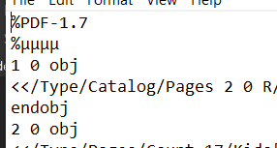
Header
Informácie o verzii PDF

Slide 6
Body
Telo dokumentu
Obsahuje viditeľné dáta dokumentu
Obsahuje objekty (text, obrázok, ...)

Slide 7
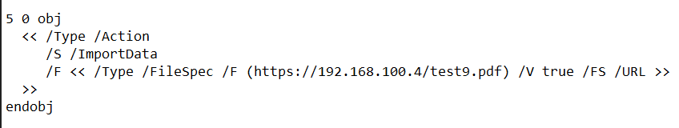
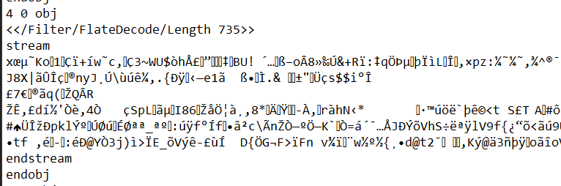

Slide 8
Cross reference table
Obsahuje záznamy o objektoch
Objekty rozdelené do podsekcii
Uložený offset objektov od začiatku dokumentu

Slide 9
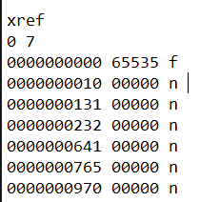
označenie
Offset objektu od začiatku dokumentu
Číslo prvého objektu, počet objektov
Flag
„f“ – free,
„n“ – in use
Generácia objektu

Slide 10
Trailer
Obsahuje pozíciu cross reference table
Posledný riadok je %%EOF (koniec súboru)
Obsahuje referenciu na metadáta dokumentu

Slide 11
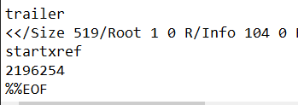

Slide 12
Riešenie
Riešenie v Pythone
Vytvorená webová aplikácia na nahratie súborov a zobrazenie výsledkov
Výsledky poskytnuté používateľovi priamo v aplikácii

Slide 13
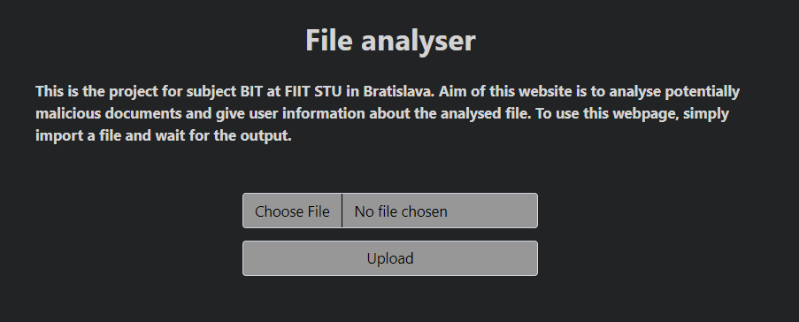

Slide 14
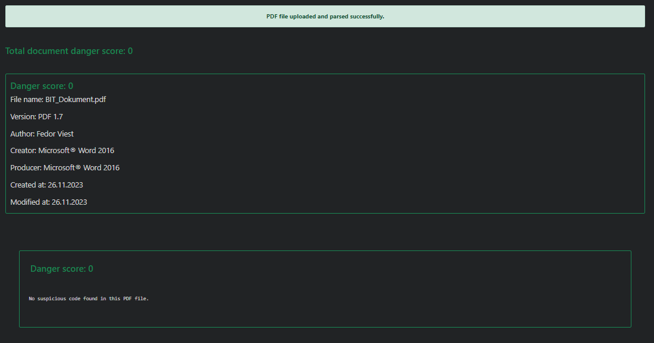

Slide 15
Znaky škodlivých dokumentov
/Type /Action
/S – subtype (môže byť napríklad javascript, submitform, uri, gotor, gotoe, importdata, launch, ...)
Neprítomnosť metadát v dokumentoch

Slide 16
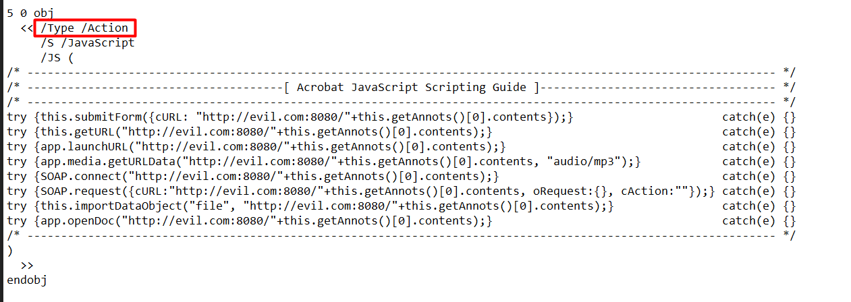
Príklady škodlivých PDF
PDF dokumenty vedia vykonávať Javascript kód

Slide 17
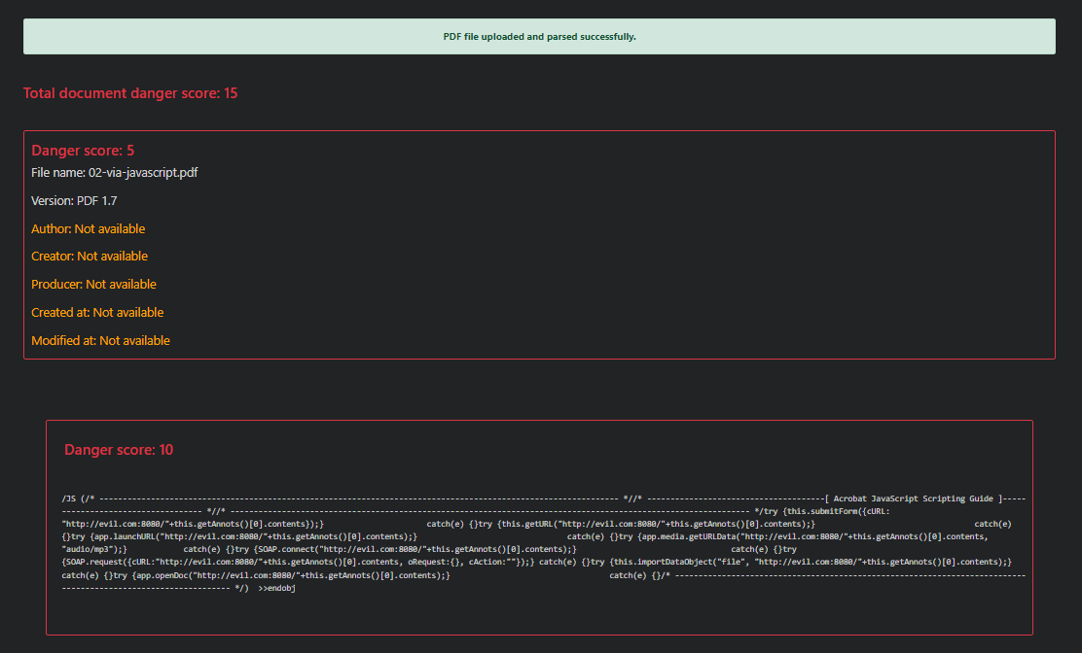

Slide 18
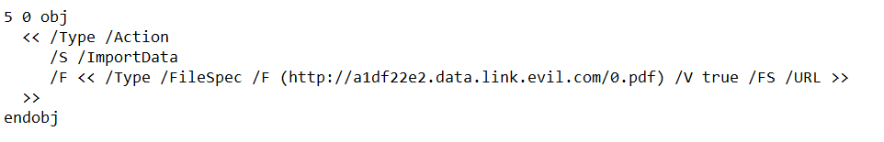
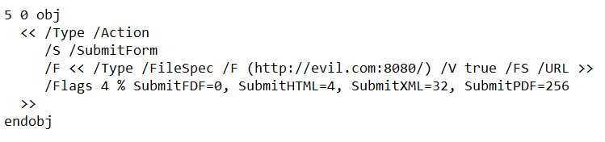
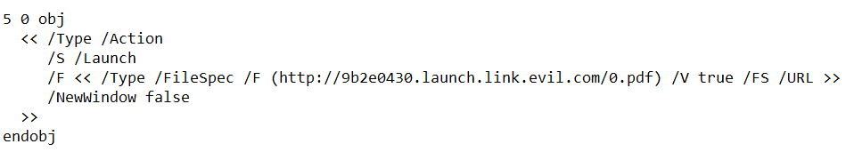

Slide 19
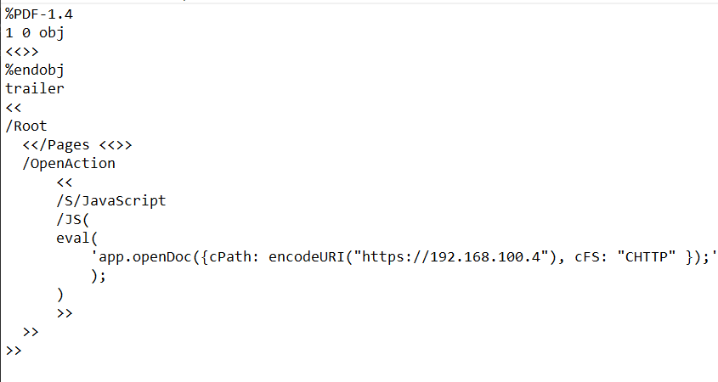

Slide 20
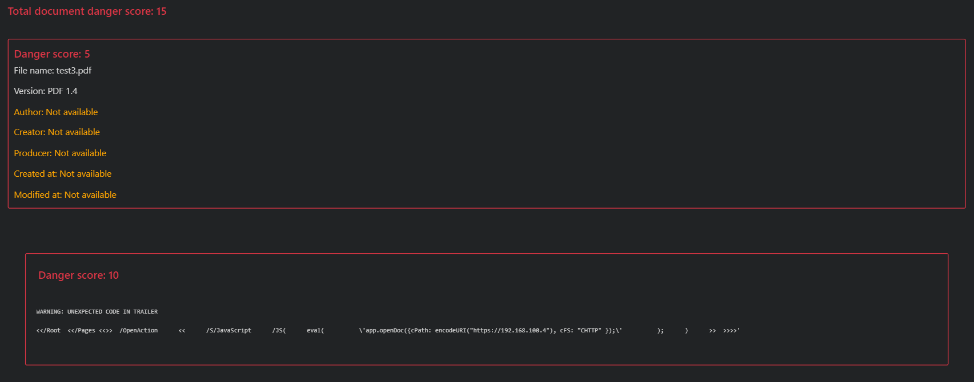

Slide 21
Zdroje
https://ciso.economictimes.indiatimes.com/news/vulnerabilities-exploits/66-of-malware-delivered-via-pdf-files-in-malicious-emails-report/100837365
https://www.save-emails-to-pdf.com/news/pdf-file-format-internal-document-structure-explained/#:~:text=The%20PDF%20file%20format%20has,the%20author%20of%20the%20file.
https://github.com/jonaslejon/malicious-pdf/tree/main
https://github.com/RUB-NDS/PDF101

